Slide 1
Повторение. Законы постоянного тока

Slide 2
Входной контроль
Заполните таблицу
название | сила тока | заряд | сопротивление | напряжение | промежуток времени | количество электронов | длина | площадь поперечного сечения | удельное сопротивление
обозначение
единица измерения

Slide 3
ПРАВИЛЬНЫЙ ОТВЕТ
название | сила тока | заряд | сопротивление | напряжение | промежуток времени | количество электронов | длина | площадь поперечного сечения | удельное сопротивление
обозначение | I | q | R | U | Δt | N | L | S | ρ
единица измерения | A | Кл | Ом | В | с | - | м | м² | кг/м³

Slide 4
Работа в группах по 2 человека
величина | сила тока | электрический заряд | закон Ома для участка цепи | электрическое сопротивление | площадь круга
формула

Slide 5
ПРАВИЛЬНЫЙ ОТВЕТ
величина | сила тока | электрический заряд | закон Ома для участка цепи | электрическое сопротивление | площадь круга
формула | I = q/t | q = N∙e | I = U/R | R = ρL/S | S = π∙R²

Slide 6
I =
Работа с графиками
I = U/R
прямая зависимость
I = U/R
обратная зависимость

Slide 7
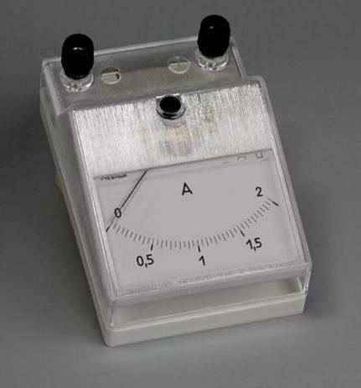
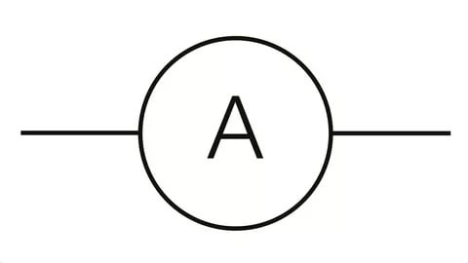
АМПЕРМЕТР

Slide 8
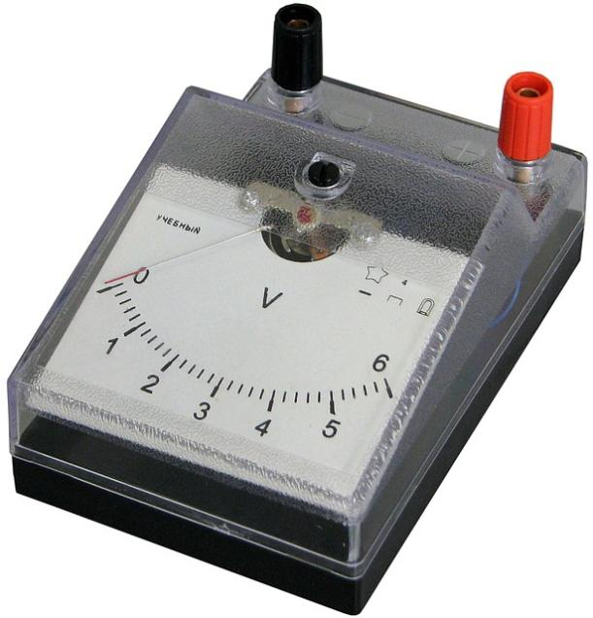
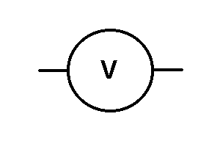
ВОЛЬТМЕТР

Slide 9
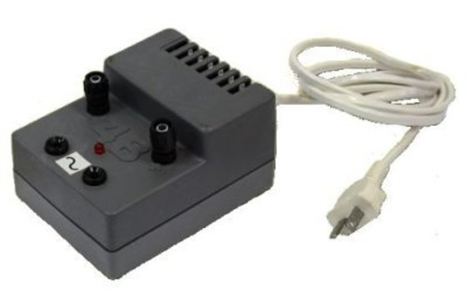
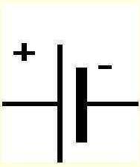
ИСТОЧНИК ТОКА

Slide 10
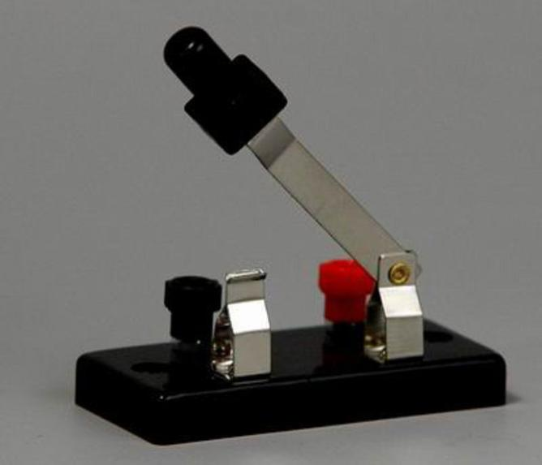
ЭЛЕКТРИЧЕСКИЙ КЛЮЧ

Slide 11
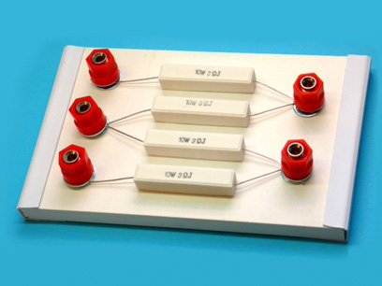
РЕЗИСТОР

Slide 12
ЛАМПОЧКА

Slide 13
ГЕОРГ ОМ

Slide 14
РАБОТА В ГРУППАХ ПО 4 ЧЕЛОВЕКА
1. ОПРЕДЕЛИТЕ ЦЕНУ ДЕЛЕНИЯ ПРИБОРОВ
2. СОБЕРИТЕ ЭЛЕКТРИЧЕСКУЮ ЦЕПЬ
3. ЗАПИШИТЕ ПОКАЗАНИЯ ПРИБОРОВ

Slide 15
Задача из централизованного тестирования
РТ - 2017
1 этап

Slide 16
Задача из централизованного тестирования
РТ – 2016
2 этап

Slide 17
Задача из централизованного тестирования
РТ – 2017
2 этап

Slide 18
РЕФЛЕКСИЯ
Мне ничего не понравилось.
Я ждал, когда закончится урок
Мне было очень интересно!
Обязательно выполню творческое задание
Мне все равно. Обычный урок

Slide 19
Домашнее задание
Зарядите мобильный телефон с помощью:
Половинки яблока и половинки апельсина
Медной и цинковой монетки
Зарядного устройства
Мобильного телефона

